Slide 1
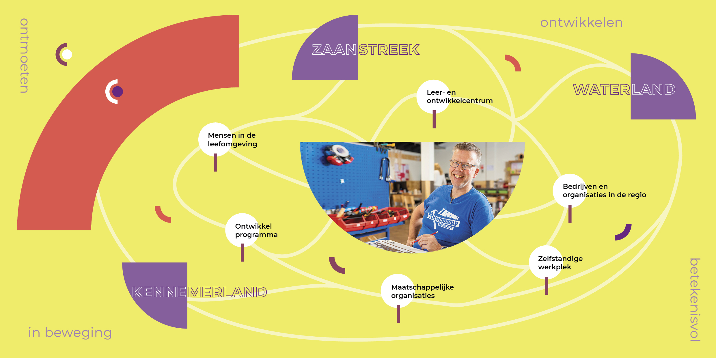

Slide 2
20 november 2025
Ondernemend Wormerland
Sanne Jillings en Hetty Driessen
Notes:
De vorige bijeenkomst

Slide 3
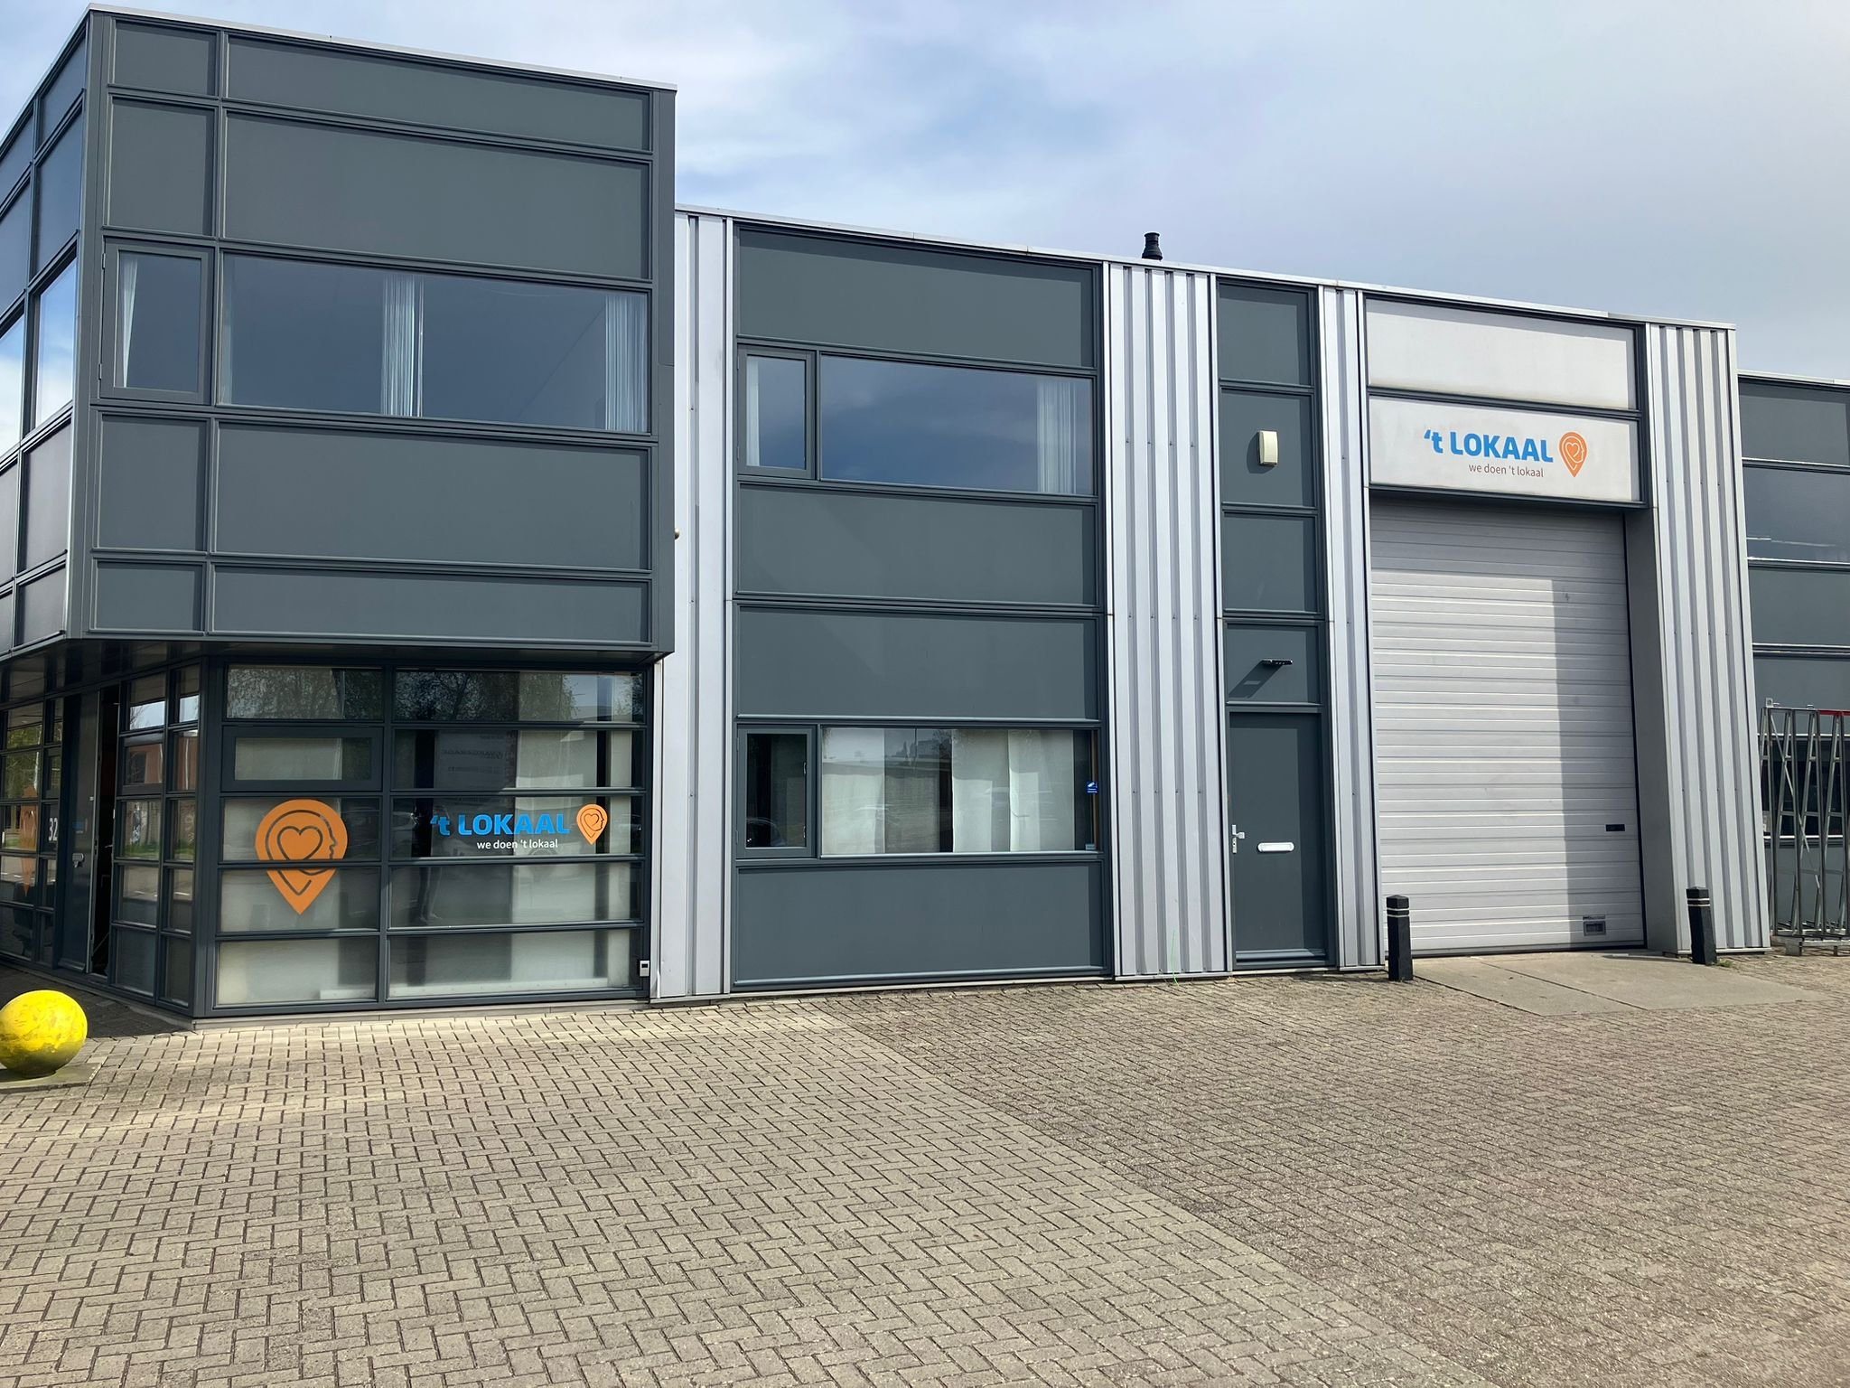
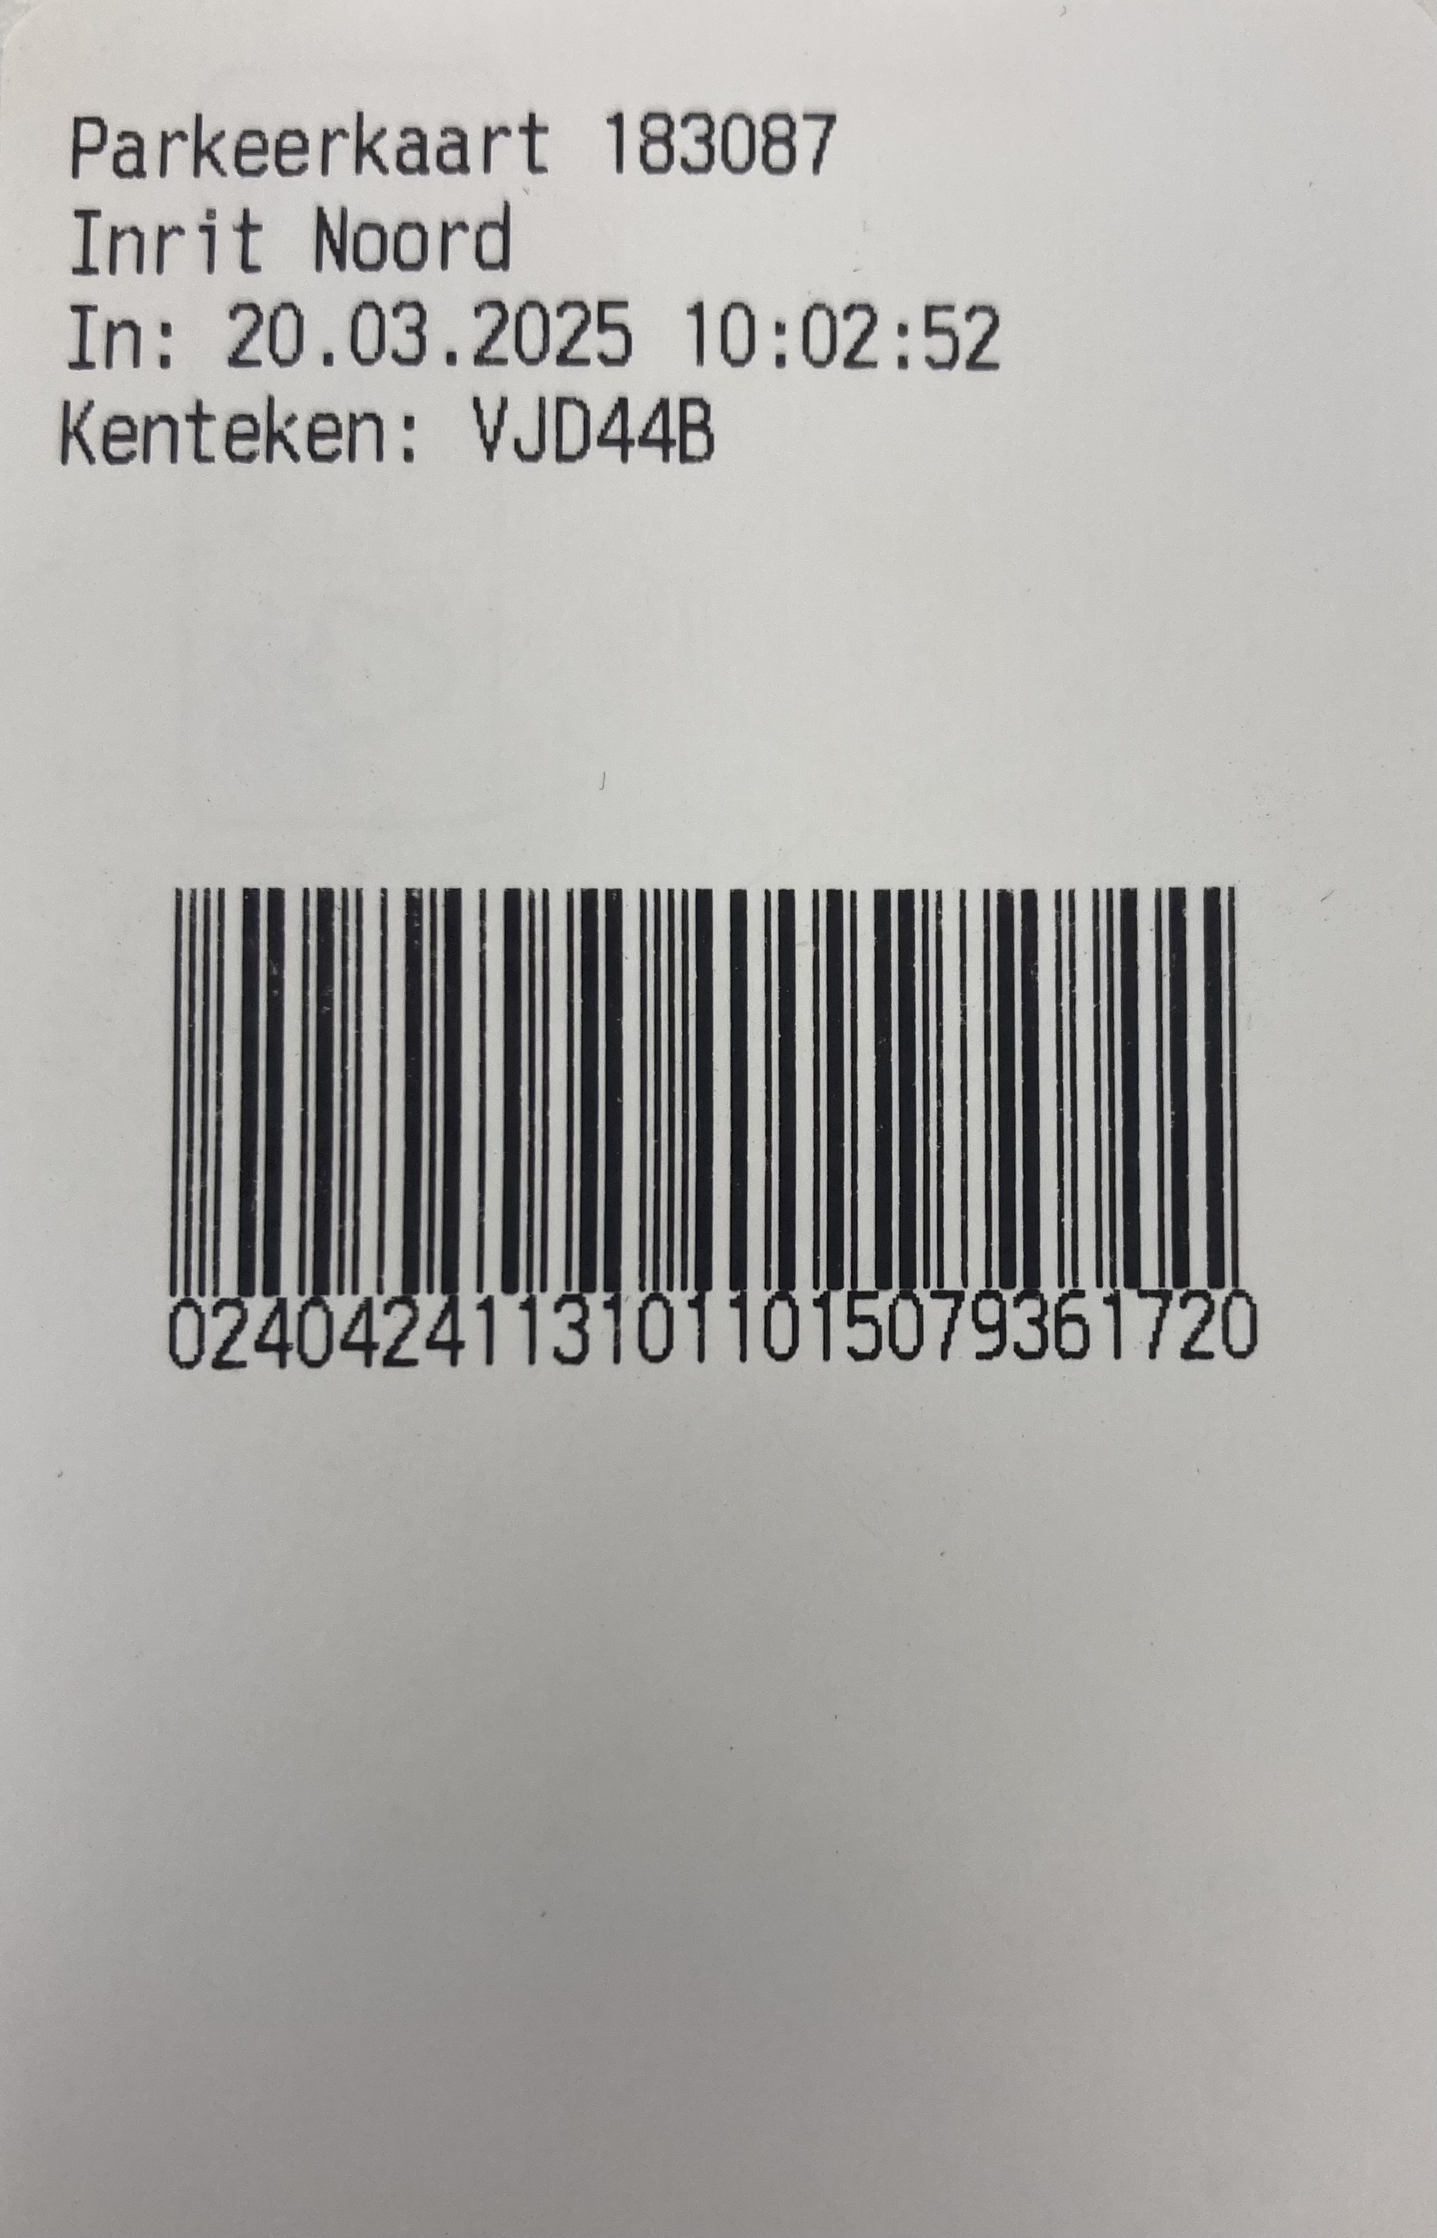
Aanleiding

Slide 4
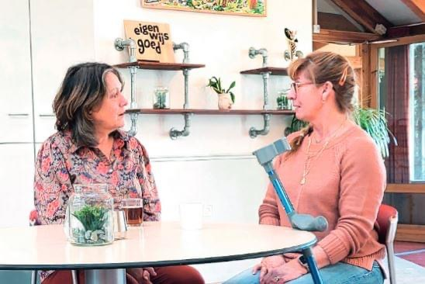
Programma
Odion - maakt meedoen mogelijk,
Geen vraag te gek
Informatie Odion
Wat is onze kernopdracht?
Meedoen en aansluiten bij talenten en interesse van cliënten

Slide 5
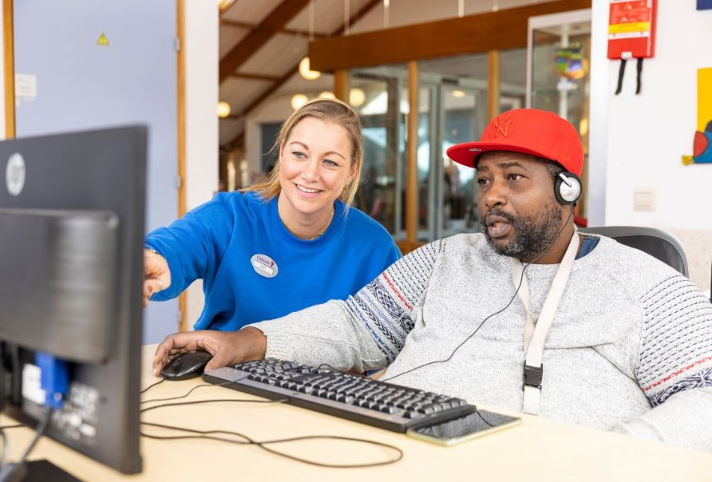
70 locaties in de regio's
Waterland
Zaanstreek
Kennemerland

Slide 6
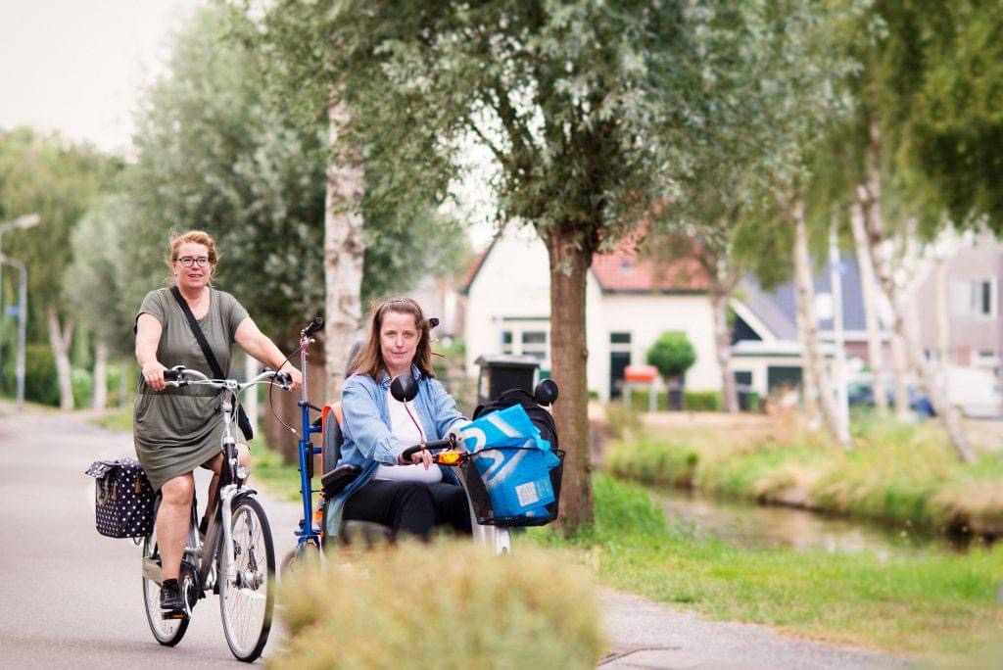
Verschillende doelgroepen
(Licht) Verstandelijke gehandicapten
Niet aangeboren hersenletsel
Lichamelijk gehandicapten
Kinderen
Cliënten die doof zijn

Slide 7
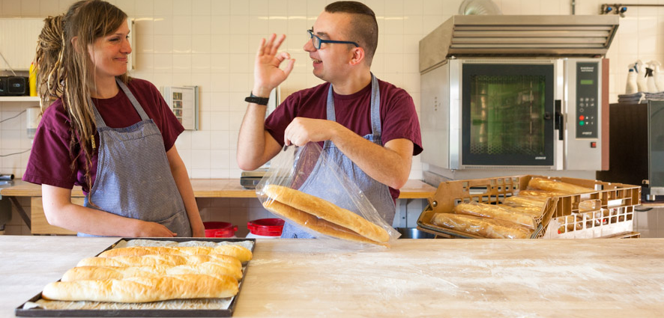
Wonen, ambulante begeleiding
Leer, werk en ontwikkelcentra
Werkplekken met begeleiding
Jobcoaching (Odibaan)
Gezins- begeleiden en behandeling

Slide 8
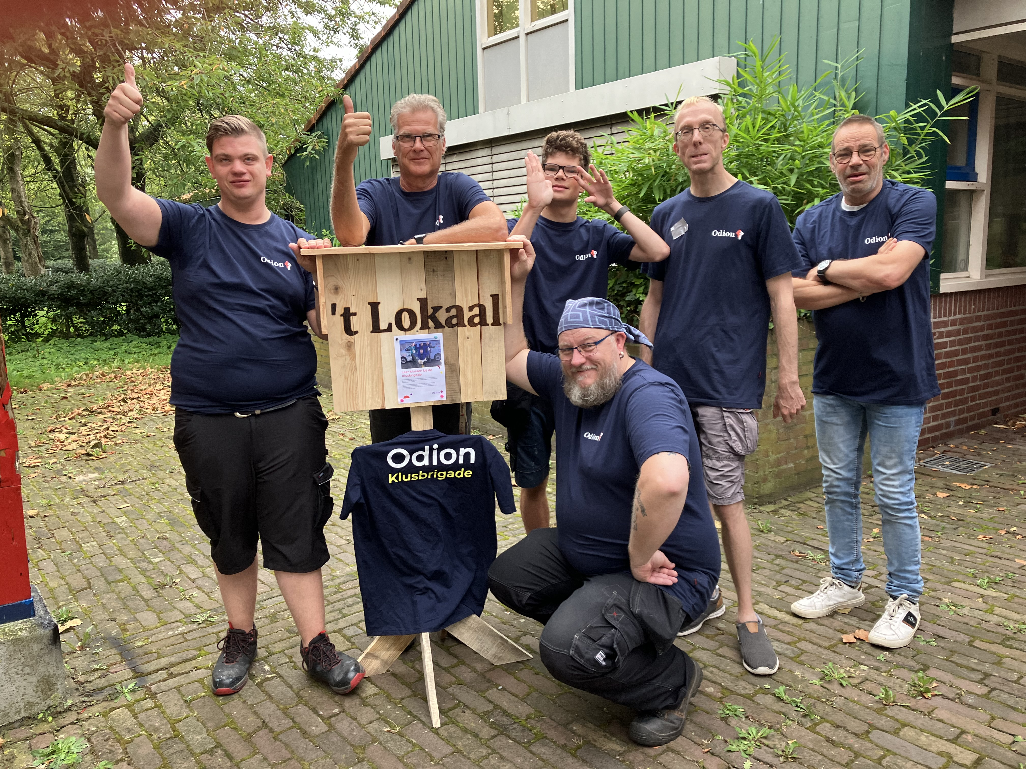
Werkplekken met begeleiding in de Regio Zaanstreek
Karwei
Guisveld
Westerwatering
Darwinpark en Groenbrigade
Café Benee,
Tante Tee
Klusbrigade
Mediamakers
Businesspark Wormerveer ('t lokaal)
Theatergroep

Slide 9
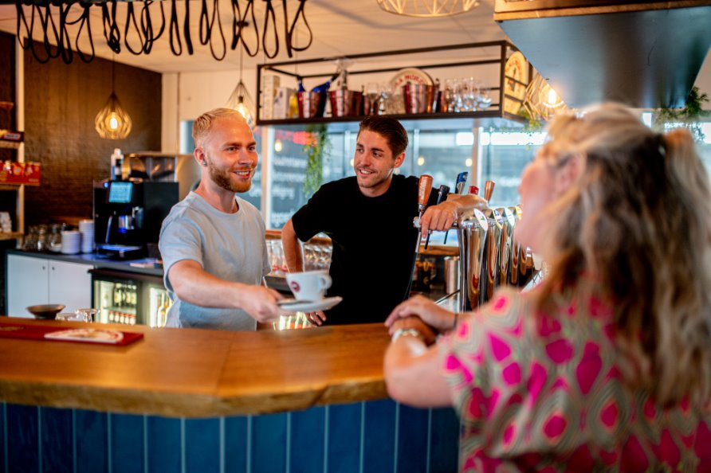
Voorbeelden van
Meedoen projecten
Primos Beverwijk werken in de kantine
Kantine opruimen en schoonmaken bij Lycurgus
Babykleding opvouwen voor stichting Babykleding
Werken op het Businesspark bijv. Welkoop en Babypark
Inpakken voor Peperbol en Zaanse Schans
Bezorgen van de Krommenieër in één wijk.
Soep maken en uitdelen bij de Petruskerk
Broodjes smeren voor de basisschool Komeet
N.A.H. café
Afasie centrum

Slide 10
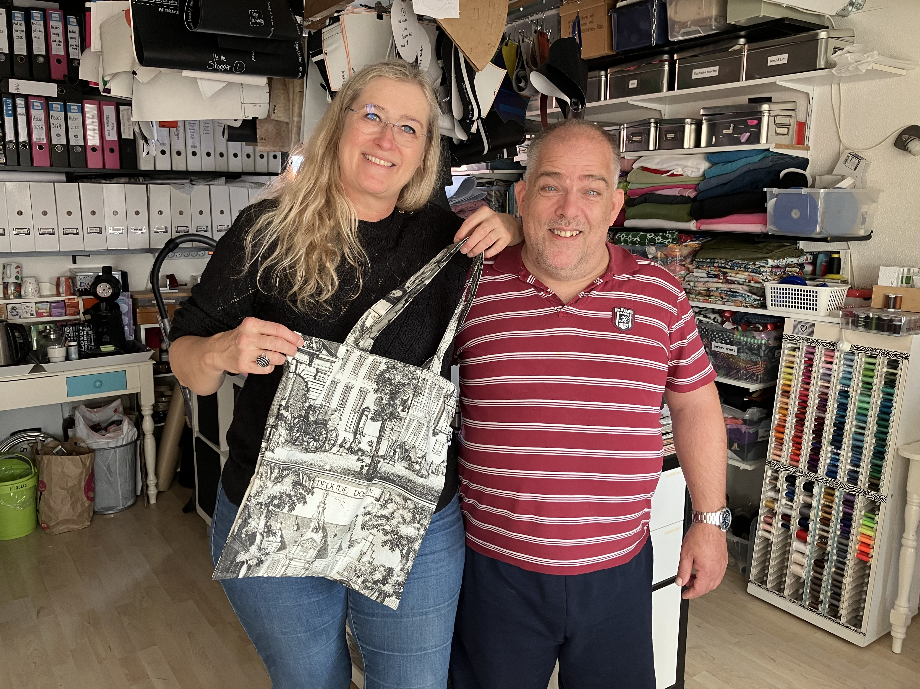
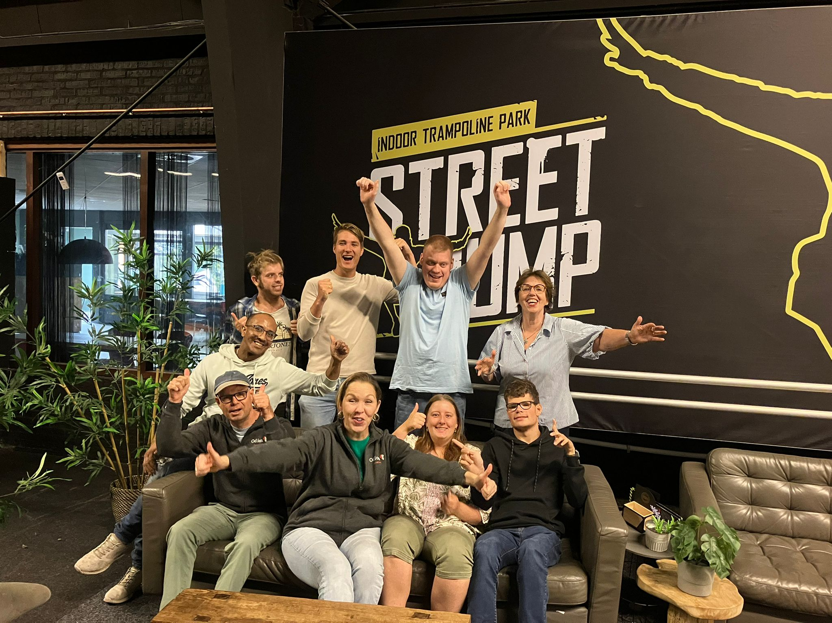
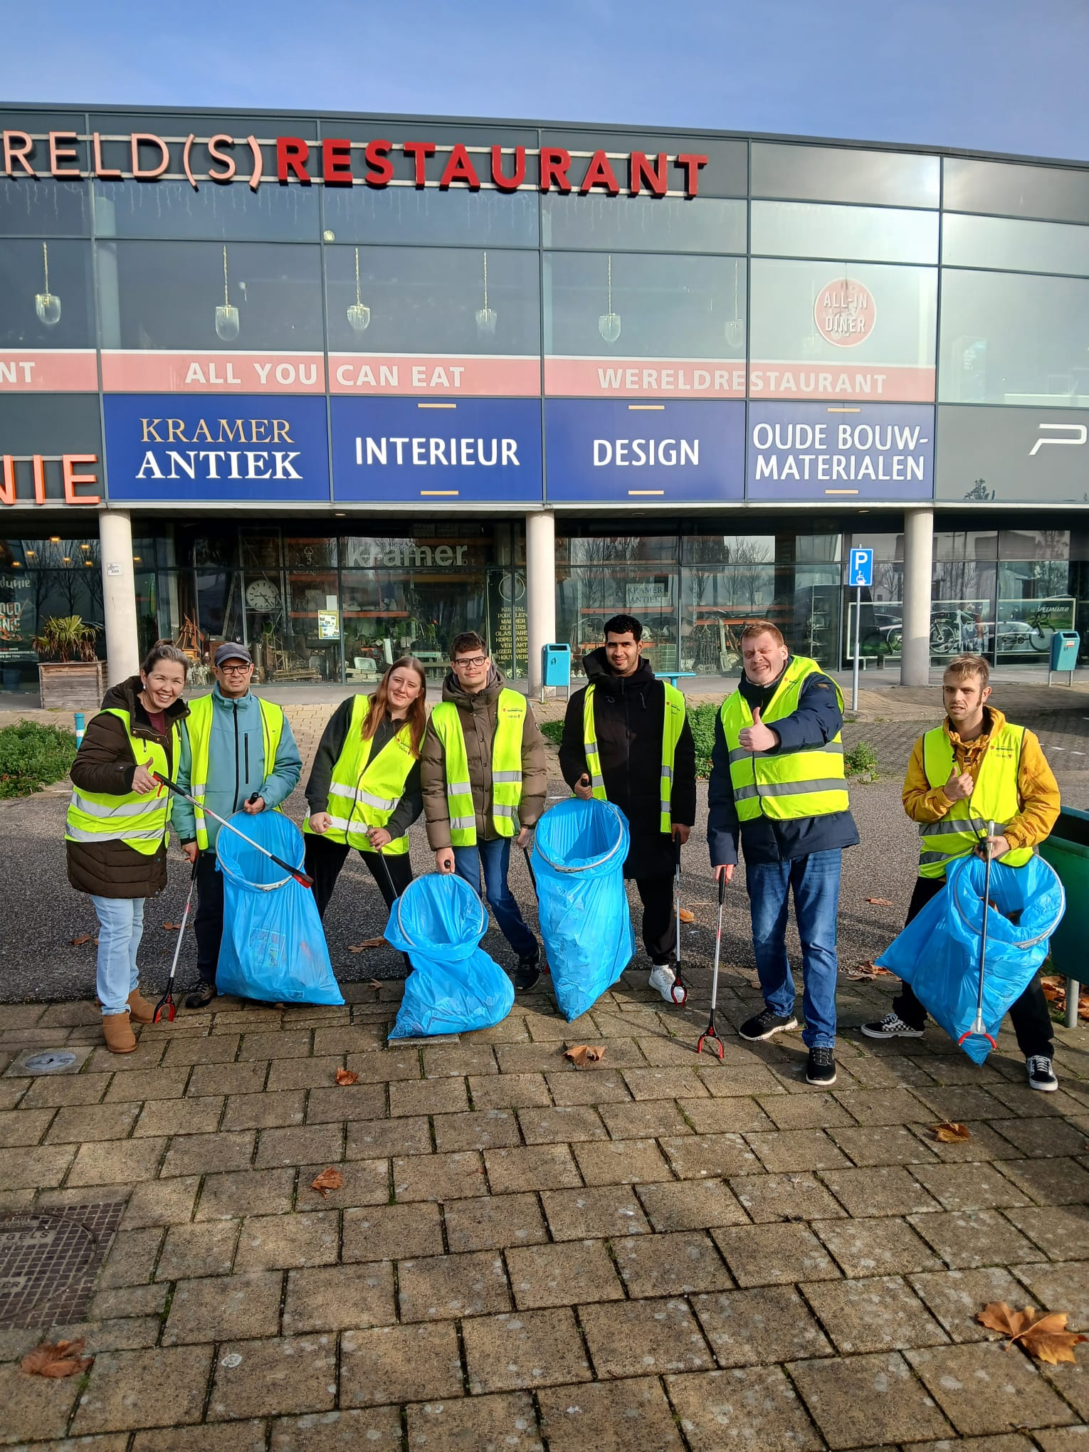
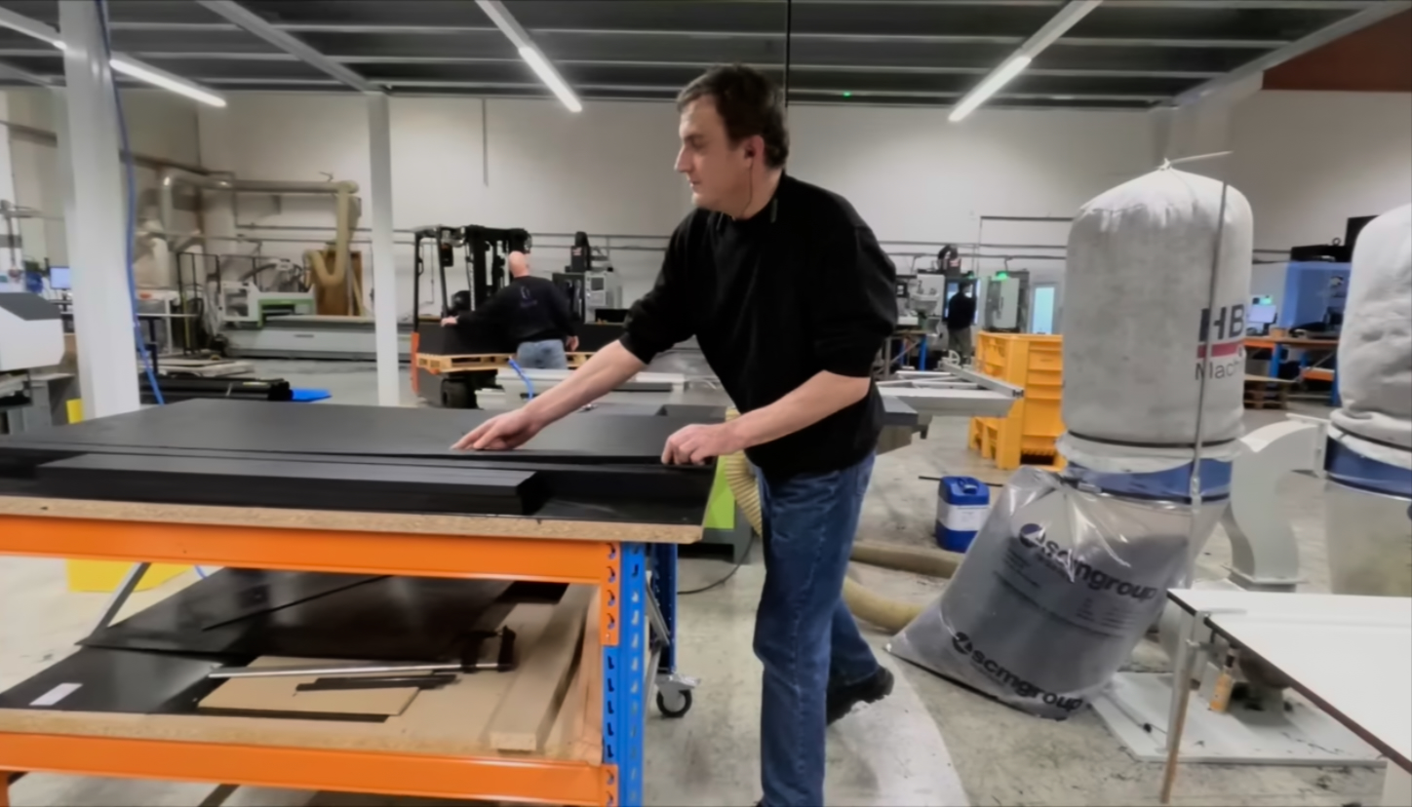
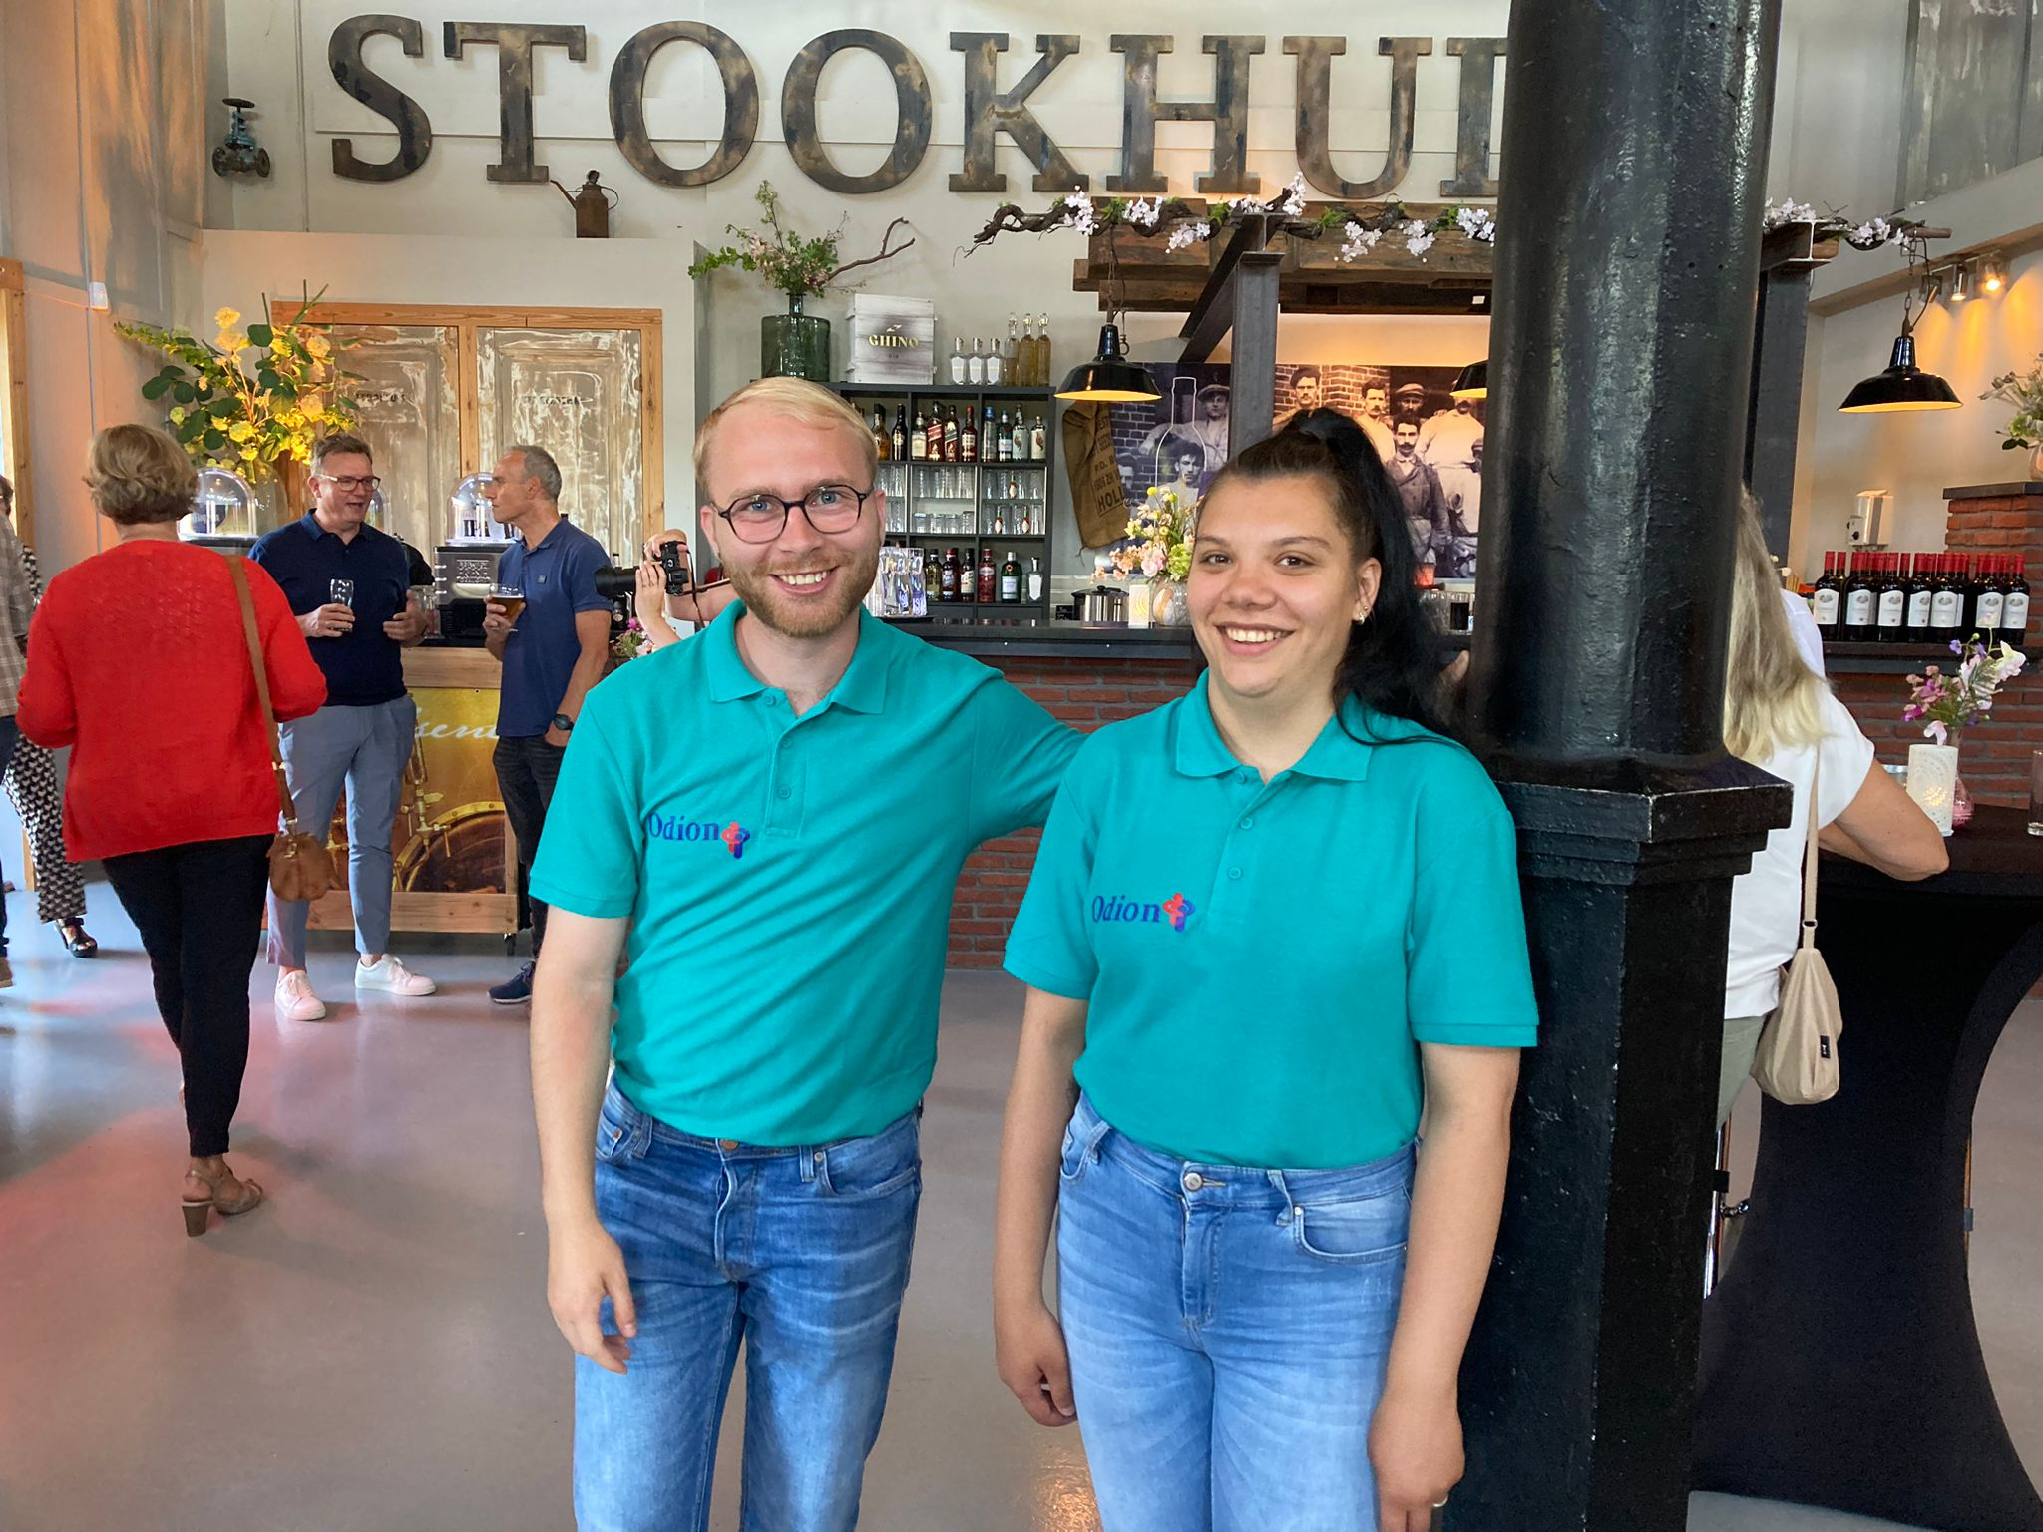
Beelden van Meedoen projecten

Slide 11

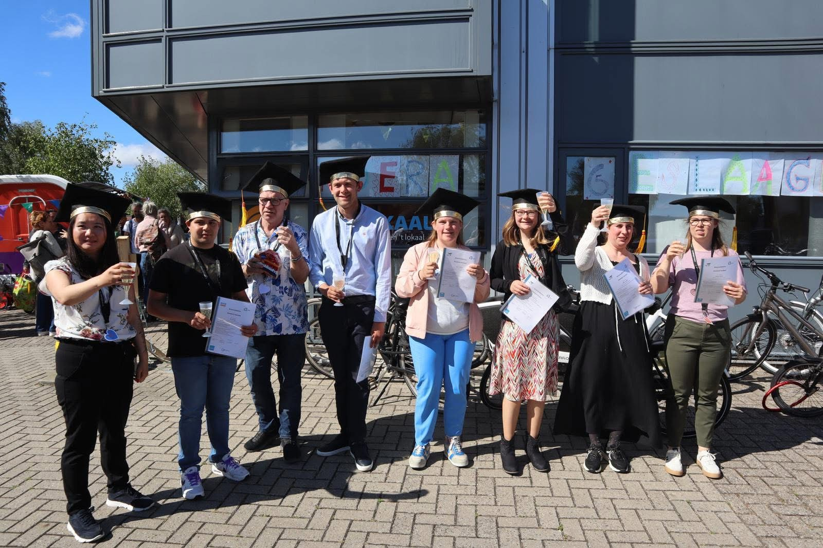
Leren en Ontwikkelen
Academie voor zelfstandigheid
Branche-opleiding
Leren door ervaringen (talentontwikkeling)

Slide 12

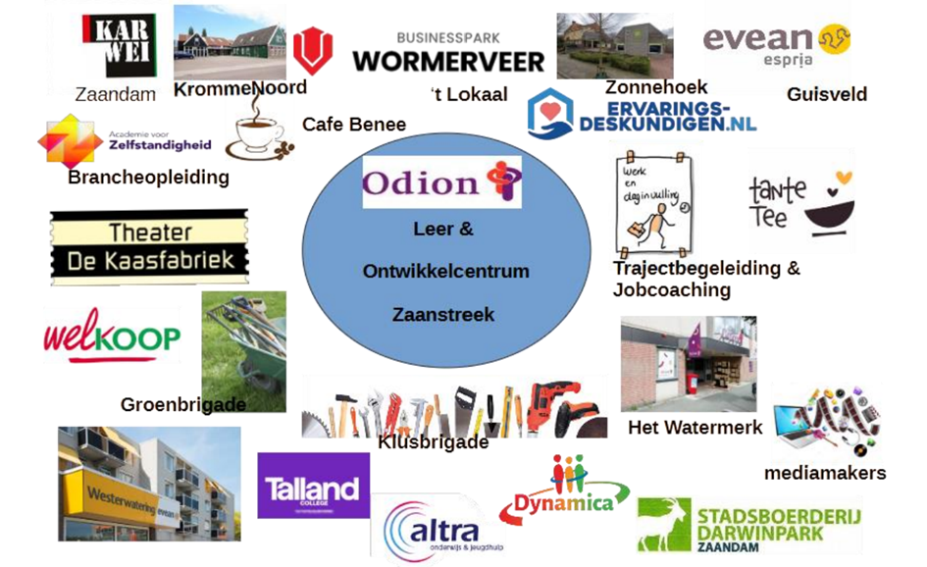
Zo ziet regio Zaanstreek eruit m.b.t. meedoen projecten/ Odion

Slide 13
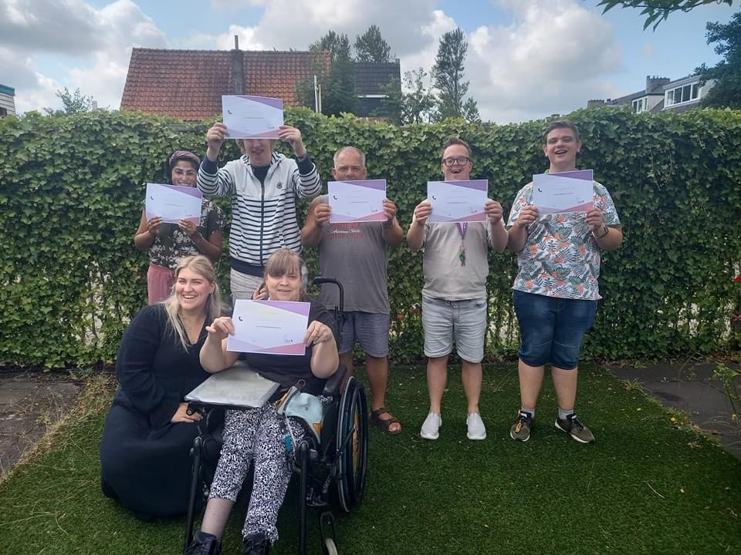
Doet u ook mee?
Wat zou het u kunnen brengen?
Denk eens na over de volgende vragen:
Heeft u klussen die blijven liggen die cliënten van Odion op zouden kunnen pakken?
Zijn er in uw bedrijf kleine taken die een cliënt een dagdeel of één dag zou kunnen doen?
Zijn er binnen uw bedrijf collega's met affiniteit met onze cliënten die een stukje begeleiding op zich kunnen en willen nemen?
We komen graag met u in contact!
s.jillings@odion.nl 06-82 49 29 49
h.driessen@odion.nl 06-51 05 24 00

Slide 14
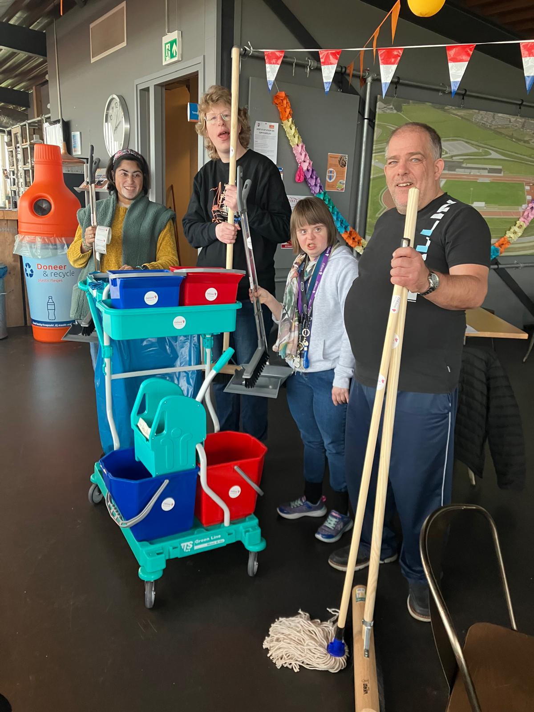
Samen maakt meedoen mogelijk
Vragen?

